Slide 1



EĞİTİM BİLİŞİM AĞI
Türkiye Cumhuriyeti Millî Eğitim Bakanlığı tarafından kurulan sosyal nitelikli eğitsel elektronik içerik ağı.
Trabzon İl Milli Eğitim Müdürlüğü Fatih Projesi Ekibi

Slide 2










EBA’nın Yenilenmesiyle Gelen Özellikler…
EBA Tanıtım Videosu (Videoyu izlemek için Oynat düğmesine tıklayın)

Slide 3
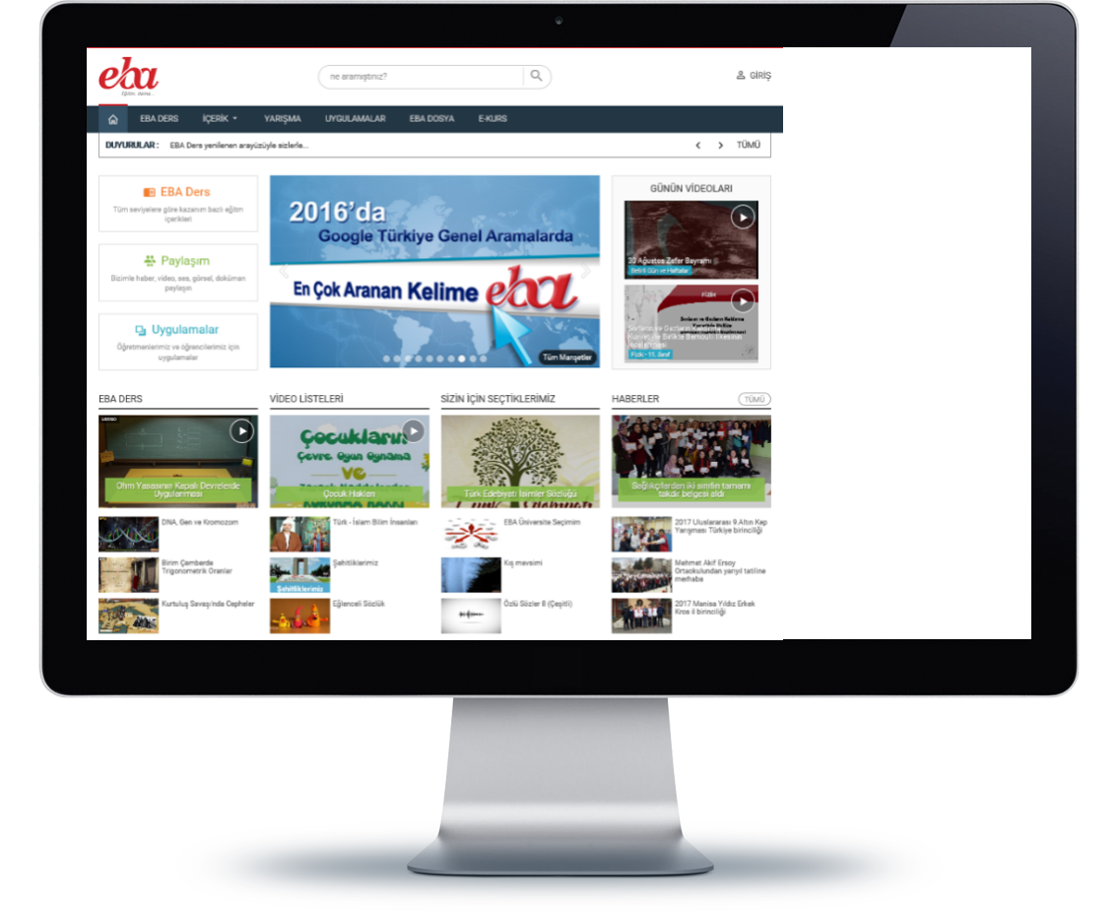
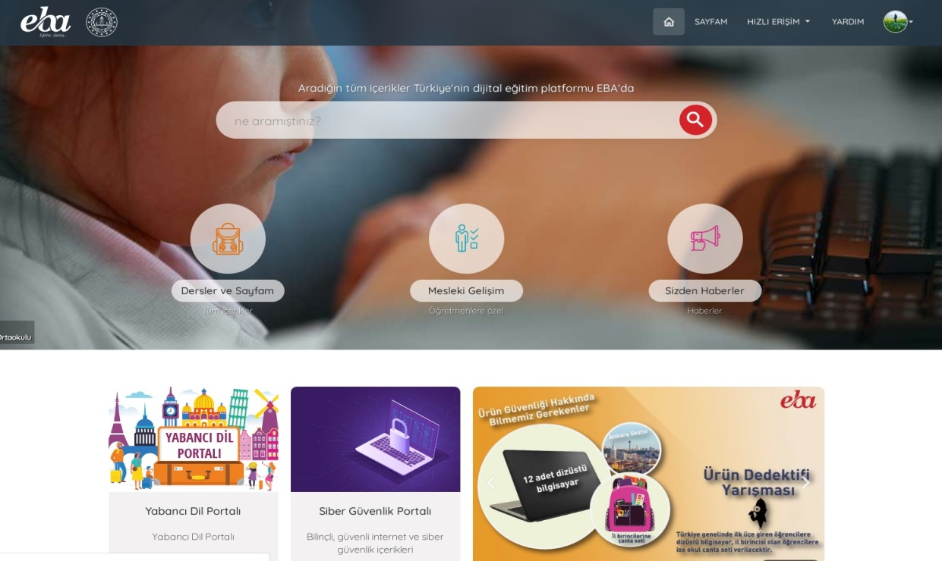
EBA’nın Yenilenmesiyle Gelen Özellikler…
www.eba.gov.tr
Eğitim Bilişim Ağı (EBA): 2023 Eğitim Vizyonunun "Öğrenme Süreçlerinde Dijital İçerik ve Beceri Destekli Dönüşüm, Öğrenme Analitiği Araçlarıyla Veriye Dayalı Yönetim" hedefi doğrultusunda geliştirilen yeni sürüm kapsamında, öğretmen ve öğrencilerin beklentilerini karşılamak üzere yapılan geliştirmeler, teknolojideki son yenilikler ile harmanlanarak sisteme yansıtıldı.

Slide 4
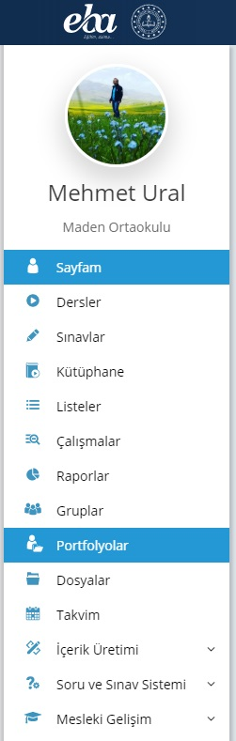

EBA’nın Yenilenmesiyle Gelen Özellikler…
Yenilenen EBA’da Öğretmenler Neler Yapabilirler
Dersler üzerinden öğrenciye çalışmalar gönderebilir.
Sınavlar üzerinden Öğrenciye sınav yapabilir.
Kütüphaneden bilgi edinebilir
Listeler oluşturabilir.
Çalışma Takibi yapabilir.
Raporlar inceleyebilir.
Gruplar oluşturabilir.
Öğrenci Portfolyoları izleyebilir.
Dosyalar yedekleyebilir.
Takvimi güncel olarak not almak için kullanabilir.
İçerik Üretimi yapabilir.
Soru ve Sınav Sistemi ile öğrencilere soru hazırlayabilir.
EBA Mesleki Gelişim ile kişisel gelişimini sağlayabilir.

Slide 5
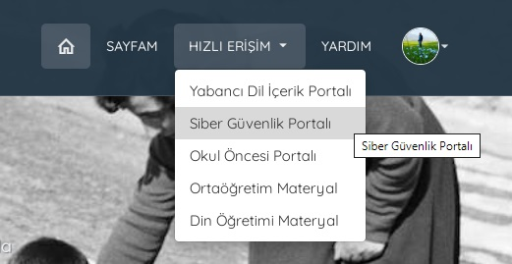
EBA’nın Yenilenmesiyle Gelen Özellikler…
Hızlı Erişim Menüsü
EBA’ya yeni eklenen ve ana sayfanın sağ üst köşesinde yer alan bu menü ile öğretmen ve öğrencilerimiz Yabancı Dil İçerik Portalı, Siber Güvenlik Portalı, Okul Öncesi Portalı, Ortaöğretim Materyal Portalı ve Din Öğretim Materyal Portalı’na bu alandan hızlı bir şekilde erişim sağlayabilecekler.

Slide 6
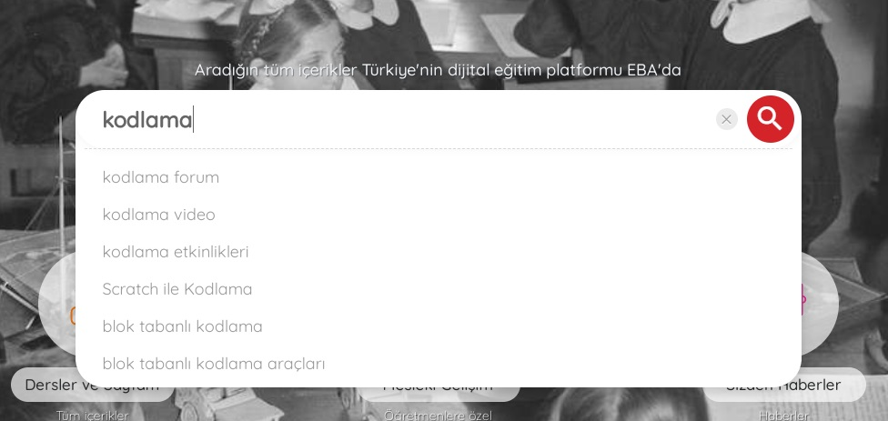
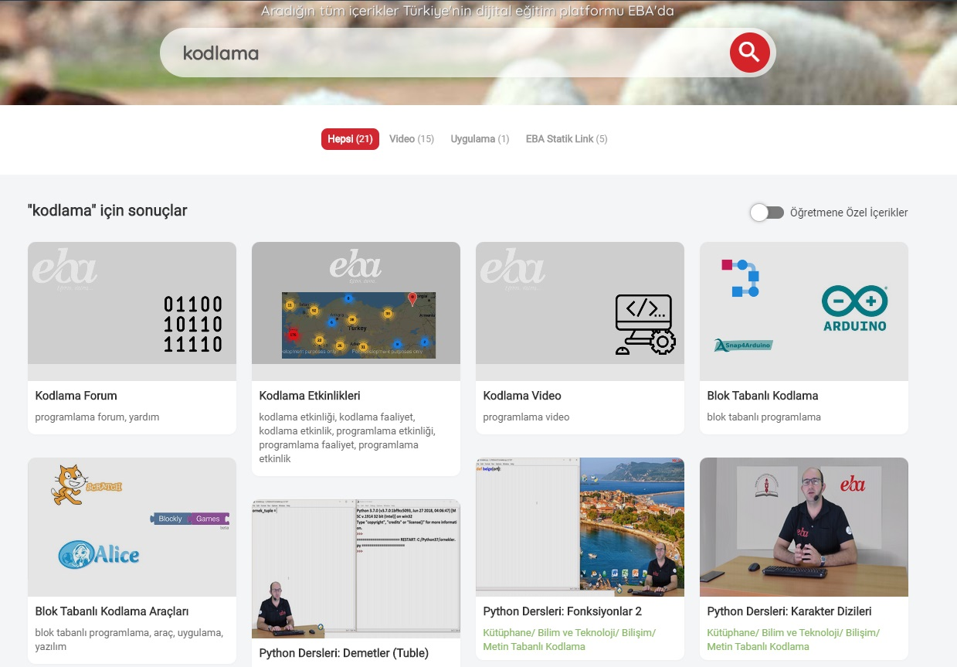
EBA’nın Yenilenmesiyle Gelen Özellikler…
EBA İçerik Arama Özelliği
Ana sayfada bulunan arama özelliğini kullanarak EBA içerisinde yer alan tüm bölümlerde istediğiniz içeriklere rahatlıkla ulaşabilirsiniz. Arama ekranı kullanıcılara kategorileştirilmiş bir sonuç ekranı sunarak bilgiye erişimi daha hızlı bir hale getirmiştir.

Slide 7
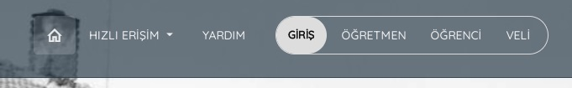
EBA’nın Yenilenmesiyle Gelen Özellikler…
EBA Kullanıcı Girişi Seçenekleri
Eğitim Bilişim Ağını öğretmenlerimiz, öğrencilerimiz ve velilerimiz MEBBİS, E-Okul ve E-Devlet şifreleriyle giriş yaparak rahatlıkla kullanabilirler. Bunların yanında Karekod ve EBA Kod ile de sisteme giriş seçenekleri bulunmaktadır. Bu iki giriş seçeneği özellikle ders başlangıç aşamasında öğretmenlerimize hızlı ve güvenli bir şekilde sisteme giriş imkanı sunmaktadır.

Slide 8
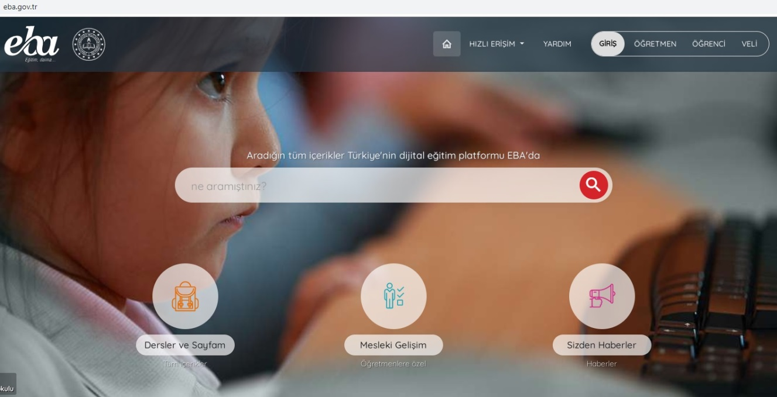
EBA’nın Yenilenmesiyle Gelen Özellikler…
EBA Kullanıcı Girişi Seçenekleri / Herkes için EBA
Bunların yanında Eğitim Fakülteleri, İlahiyat Fakülteleri, Eğitim Bilimleri ve Sosyal Bilimler Enstitüleri akademisyen ve öğrencileri, yurt dışı kullanıcıları ile PİKTES kullanıcılarının da EBA'ya giriş yapabilmeleri sağlandı. Böylelikle öğretmen adaylarının meslek hayatlarına başlamadan önce EBA'yı tanımalarına ve etkin şekilde kullanmayı öğrenmiş olmalarına imkân sunulurken özel okul öğrencilerinin de sistemin her alanına erişim sağlayabilme talepleri dikkate alındı.

Slide 9
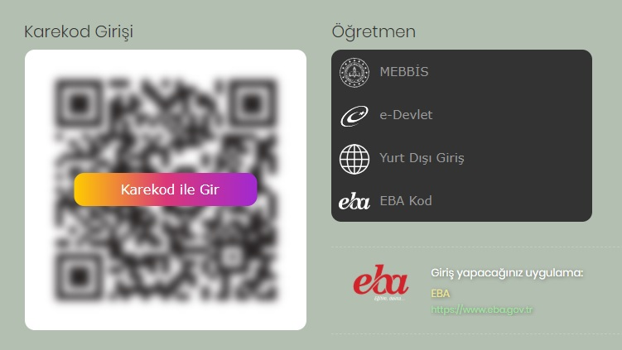
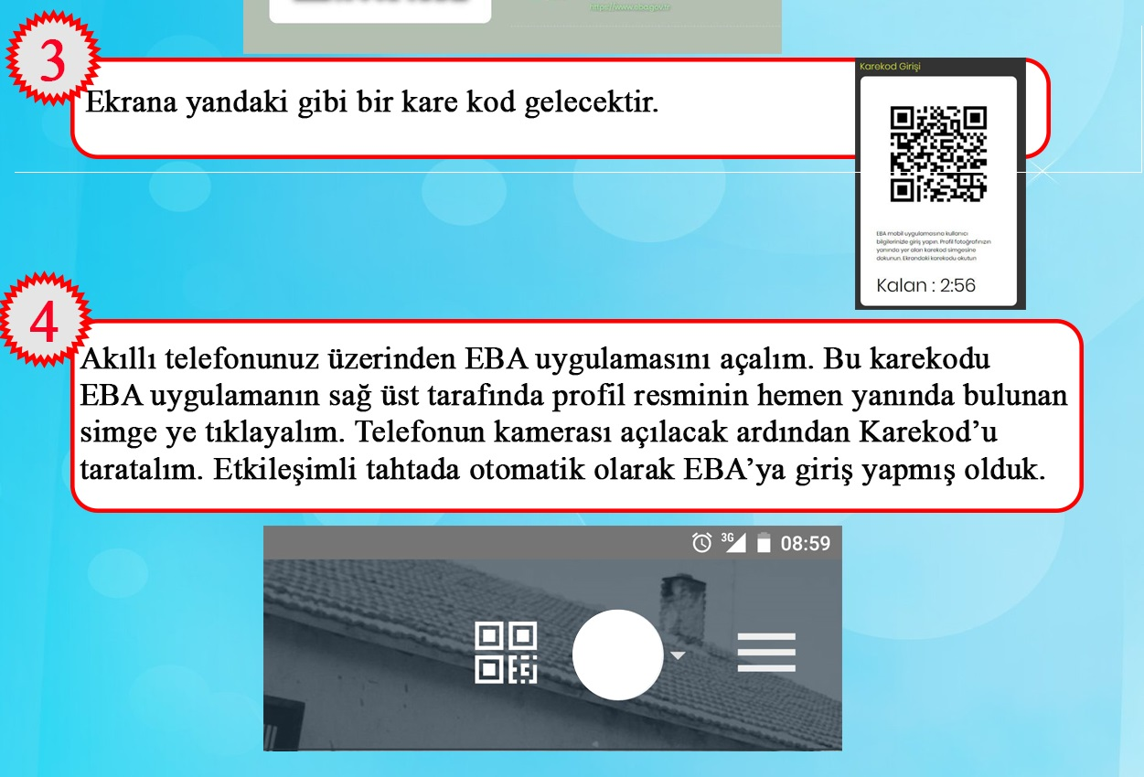

EBA’nın Yenilenmesiyle Gelen Özellikler…
KAREKOD ile EBA’ya Giriş
1. Ana sayfada bulunan giriş bölümüne tıklanır.
2. Yandaki görselde görülen «Karekod ile Gir» butonuna tıklanır.
3. Karşınıza bu karekod çıkacaktır.
4. Mobil cihazınızdaki EBA Mobil uygulamasında yer alan karekod bölümünü açıp 3. aşamadaki karekodu okutarak EBA’ya giriş yapabilirsiniz.
Öğretmen ve öğrenciler EBA’nın yeni giriş yöntemi olan KAREKOD ile girişi kullanabilirler.

Slide 10
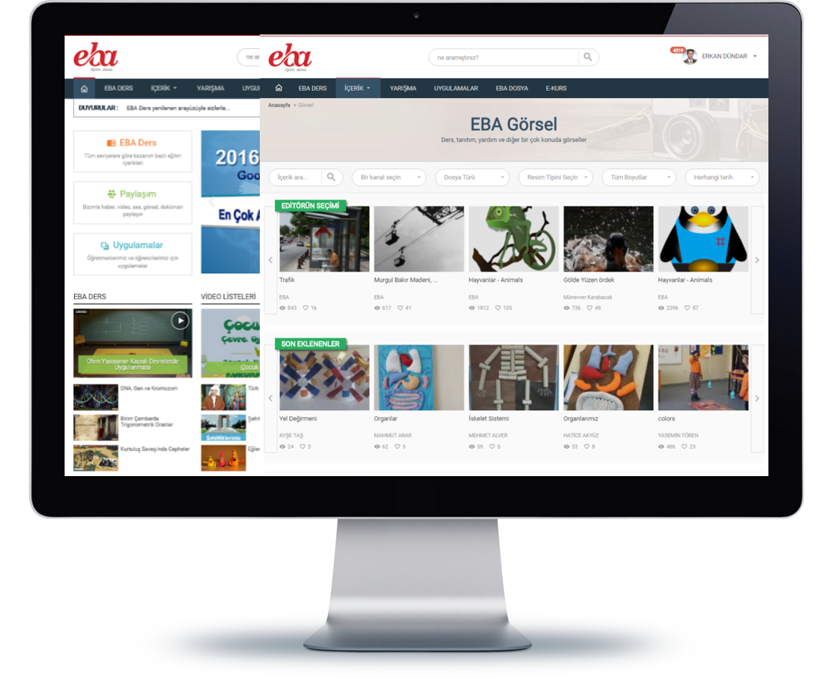
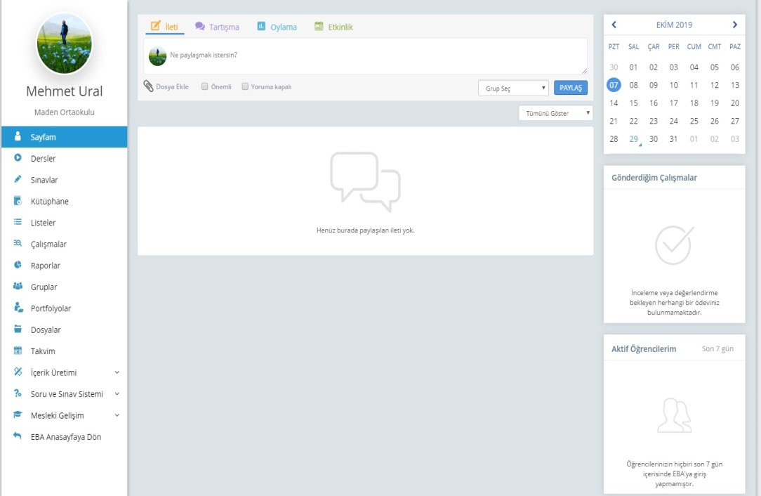
EBA’nın Yenilenmesiyle Gelen Özellikler…
EBA Sayfam (EBA Ders)
Yenilenen EBA ile beraber en fazla özellik eklenen ve tüm içeriklerin toplandığı bölüm olan EBA Sayfam (EBA Ders) öğretmen ve öğrencilerin bilgiye eğişim hızını arttıran yeni bir ekranla karşımıza çıkıyor.
EBA Duvarım özelliğini bir önceki EBA versiyonuna ilaveten gönderileri yoruma kapama özelliği eklendi.

Slide 11
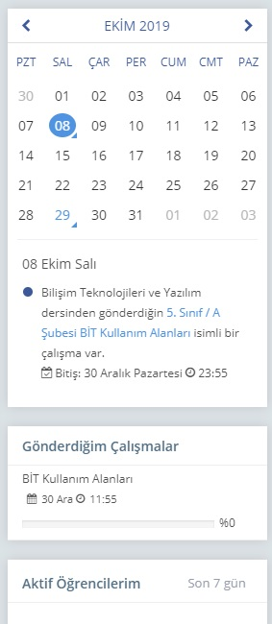
EBA’nın Yenilenmesiyle Gelen Özellikler…
EBA Sayfam (EBA Ders)
Sol bölümde yer alan menüye yapılan eklemeler ve düzenlemelerle EBA içerisinde yer alan tüm eğitim içerikleri bu alanda toplandı.
Sağ tarafa ise öğretmenlerimizin ve öğrencilerimiz kullanımını kolaylaştıracak kişiye özel takvim, çalışma takibi ve aktif öğrenci durumunu gösteren bölümler eklendi.
Yenilenen EBA’da artık Dersler bölümüne girdiğimizde en son kaldığımız ekran karşımıza çıkıyor.

Slide 12
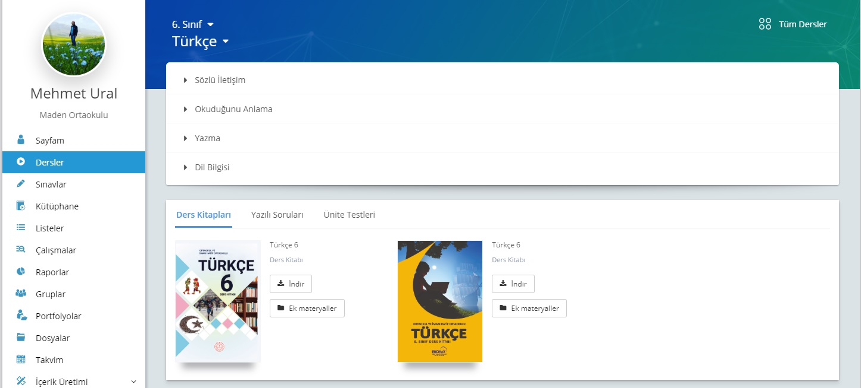
EBA’nın Yenilenmesiyle Gelen Özellikler…
Dersler Menüsü
Öğretmenlerimizin ders saatlerini zenginleştirmek amacıyla FATİH Projesi kapsamında okullarımıza dağıtılan Etkileşimli Tahtalar için geliştirilen özel içerikler EBA Dersler bölümünde yer almaktadır.
Bir önceki EBA versiyonunda yer alan içerik menüsü altındaki kazanımlarla eşleşen videolar, görseller, sesler, kitaplar, infografikler, infovideolar vb. tüm içerikler bu alanda toplandı.
2019-2020 eğitim öğretim yılında dağıtılan ders kitaplarına yerleştirilen QR Kodlarını, EBA Mobil Uygulaması ile okutarak ilgili dersin içeriklerine doğrudan erişmek mümkün hale getirildi.

Slide 13
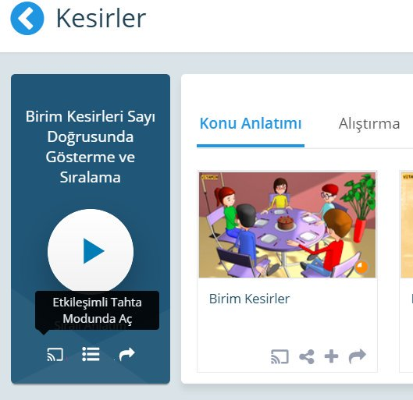
EBA’nın Yenilenmesiyle Gelen Özellikler…
Etkileşimli Tahta Modu
Dersler bölümünde konulara girildiği zaman yanda kırmızı ile işaretli gölüme tıklayarak konuyu «Etkileşimli Tahta Modu» ile açabilirsiniz. Bu bölüm ile sayfa tam ekran oluyor ve karşımıza EBA’yı daha etkili kullanabileceğimiz, ders içeriği üzerinde yazı ve şekil çizmek gibi işlemler için kullanılan bir araç çıkıyor.

Slide 14
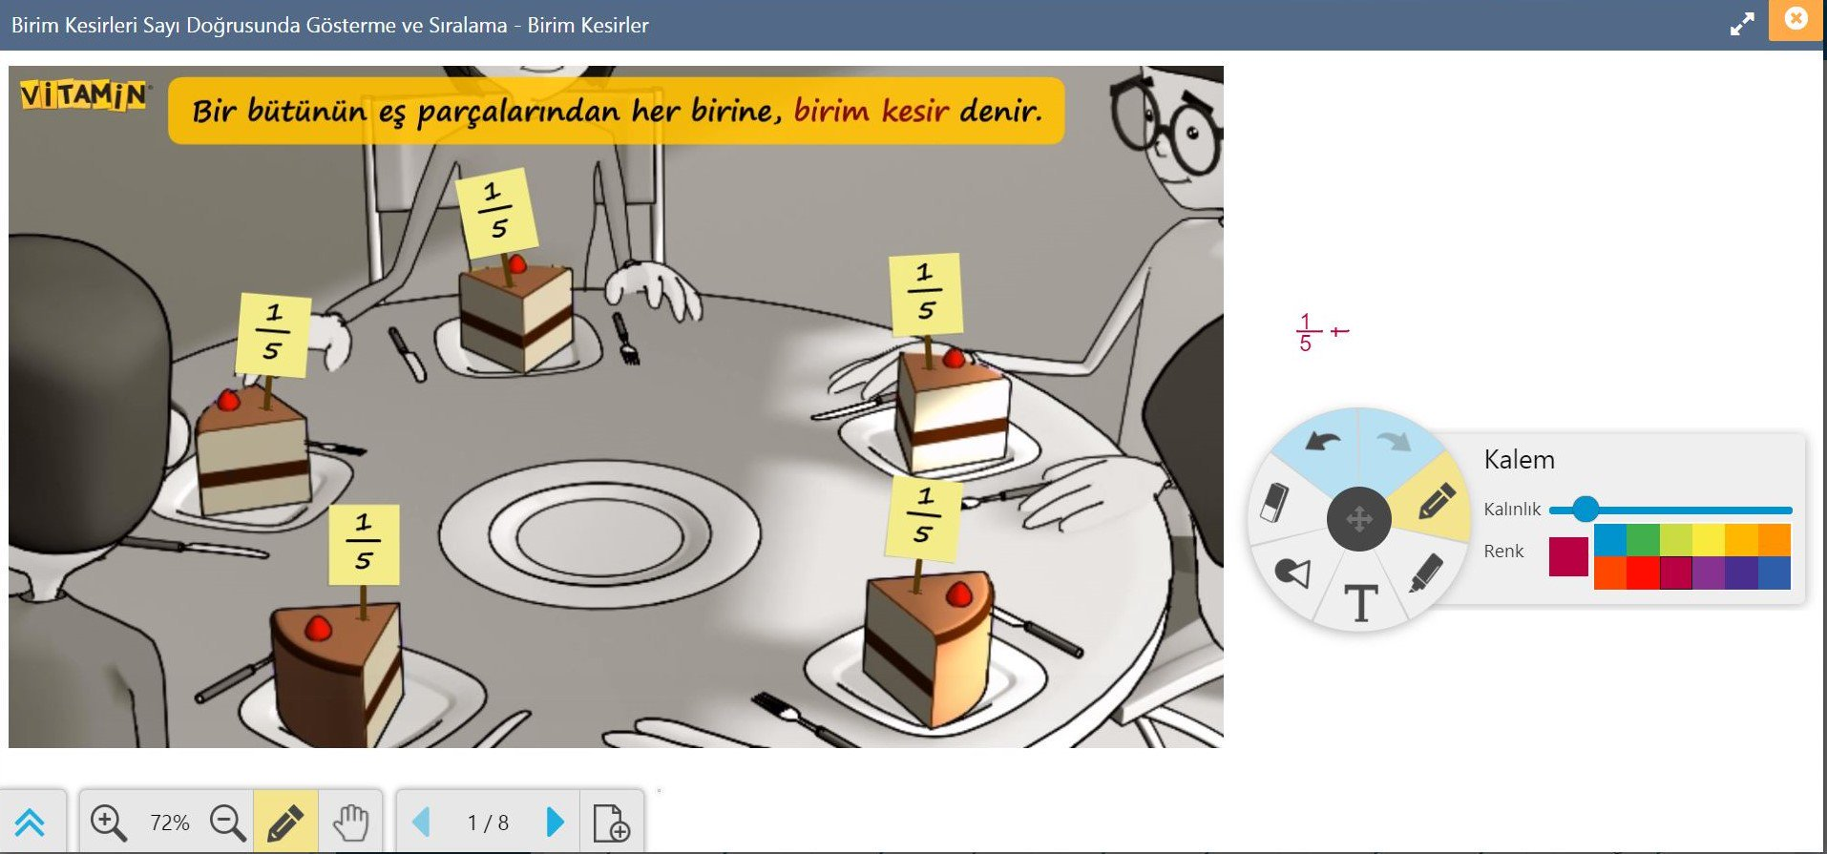
EBA’nın Yenilenmesiyle Gelen Özellikler…
Etkileşimli Tahta Modu / Kalem Aracı

Slide 15
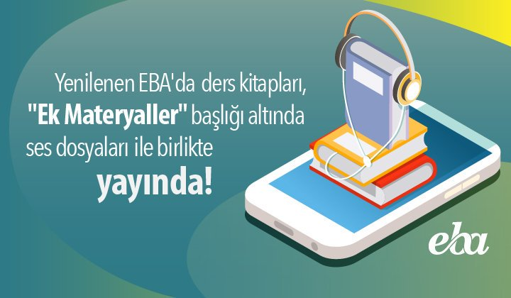
EBA’nın Yenilenmesiyle Gelen Özellikler…
Ek Materyaller
EBA Dersler bölümüne eklenen bir özellik ile seçtiğiniz dersin kitaplarına, ses dosyalarına, yazılı soruları ve ünite testlerine hızlı erişim imkanı tanındı.

Slide 16
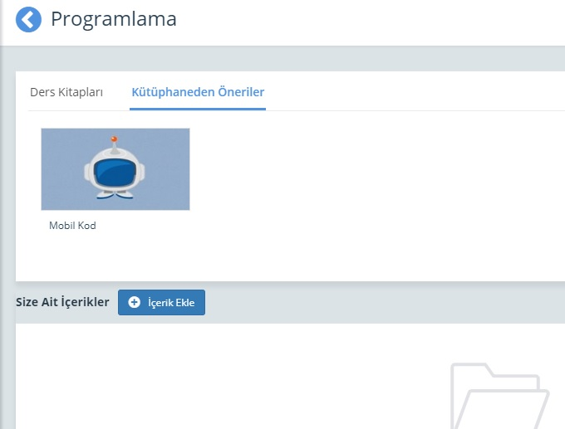
EBA’nın Yenilenmesiyle Gelen Özellikler…
Dersler Menüsü İlave Özellikler
Ayrıca seçilen konuyla ilgili destek anlatımlar, kütüphaneden seçmeler ve size ait içerikler de konu altına kategori olarak eklenerek kullanımı kolaylaştırıldı. Yine isteyen öğretmenler bu alandan içerik ekleme alanına geçiş yapabilirler.

Slide 17
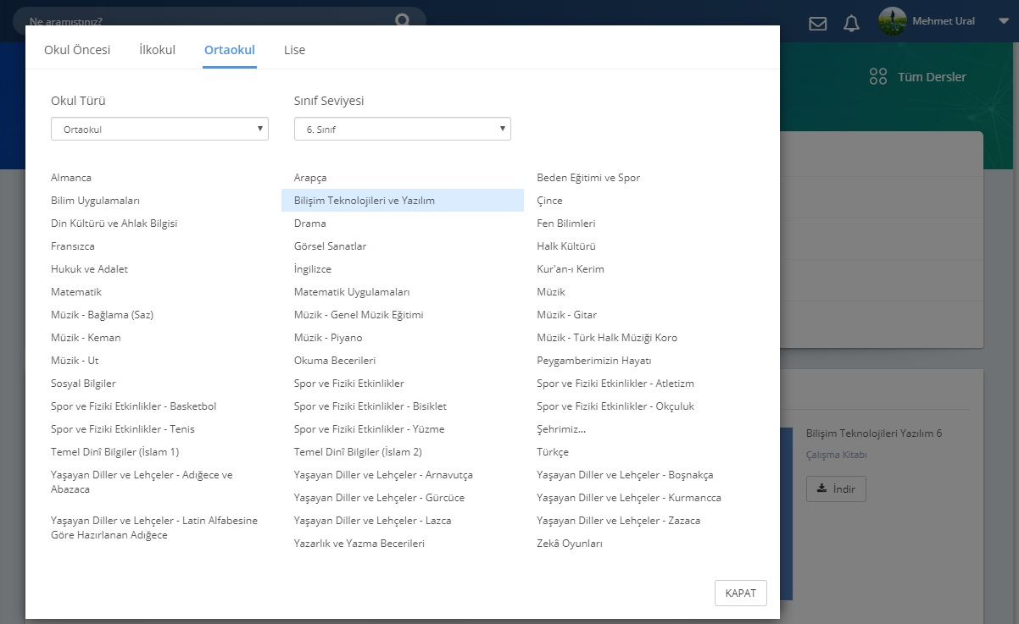
EBA’nın Yenilenmesiyle Gelen Özellikler…
Tüm Ders Müfredatları EBA’ya Tanımlandı
Kullanıcılar ihtiyaç duymaları halinde farklı kademelerdeki ders içeriklerine işaretli alandaki tüm dersler seçeneğine tıklayarak erişebilirler.
Bu özellik ile beraber tüm zorunlu ve seçmeli derslerin müfredatları EBA'ya tanımlandı. Branş öğretmenlerine sistemde öğrencilerine çalışma gönderebilme, içerik üretimi yapabilme ve soru - sınav oluşturabilme imkânı sunuldu.

Slide 18
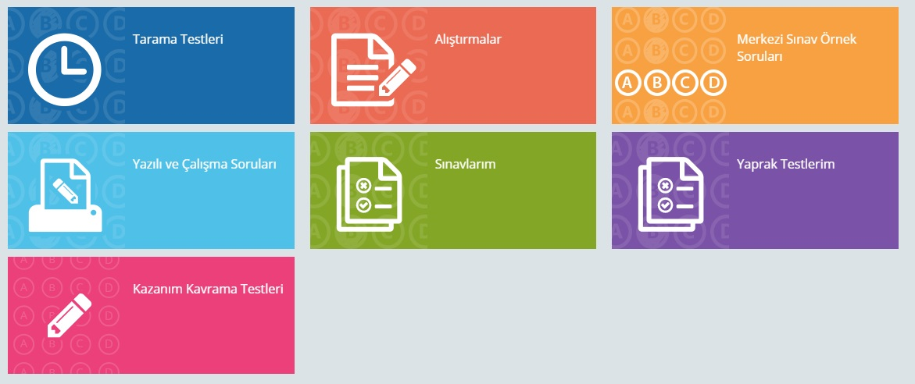
EBA’nın Yenilenmesiyle Gelen Özellikler…
Sınavlar Bölümü
Sınavlar bölümünden birçok kategoride dersinize uygun sınav türüne ulaşabilir, sınavları kullanabilir, öğrencilerinize gönderebilirsiniz. Yeni eklenen sınavları mutlaka inceleyip öğrencilerinizle paylaşmanızı tavsiye ederiz. Bu bölüme ek olarak soru ve sınav hazırlama sisteminden sorular hazırlayabilir, diğer öğretmenlerin hazırladığı sorulara ulaşabilirsiniz.

Slide 19
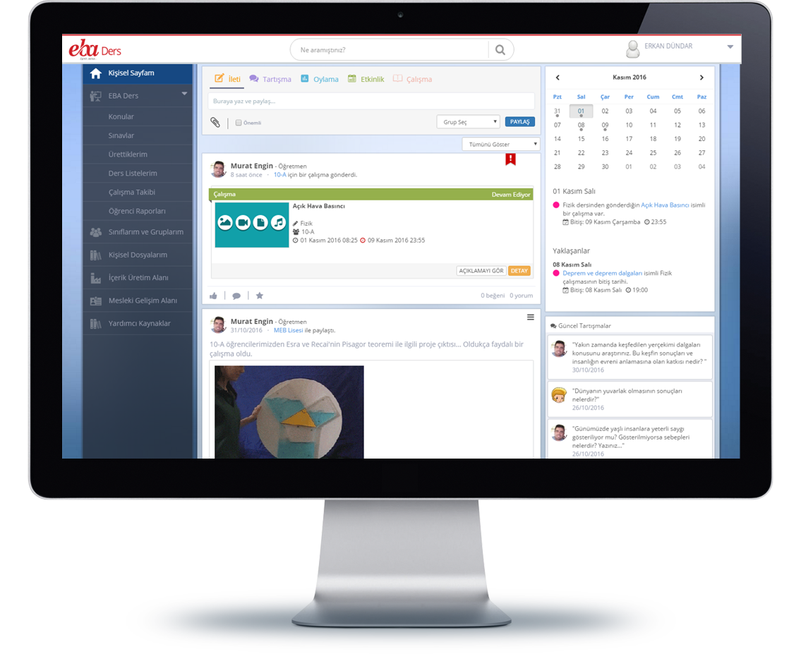
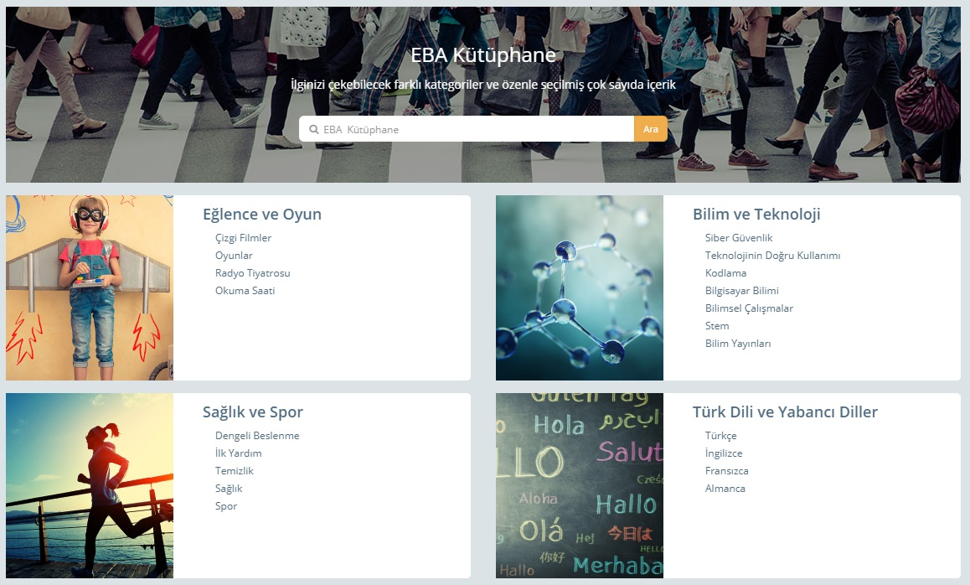
EBA’nın Yenilenmesiyle Gelen Özellikler…
EBA Kütüphane içerisinde de ayrıca bir arama mevcuttur.
EBA Kütüphane
İlgili Genel Müdürlüklerce incelenerek tasnif edilen tüm içerikler (ders kitapları, anlatım videoları, sınavlar, uygulamalar vb.) tek alandan, kolay erişilebilir şekilde sunuldu. Kazanımlarla eşleşen içerikler, EBA Ders'te ilgili ders alanına alındı.
Kazanımlarla doğrudan eşleşmeyen fakat öğretmen ve öğrencilerimizin kişisel gelişimlerine ve/veya eğlenceli zaman geçirmelerine katkı sağlayacak diğer destekleyici içerikler ise yeni oluşturulan "Kütüphane" alanından sunuluyor.

Slide 20
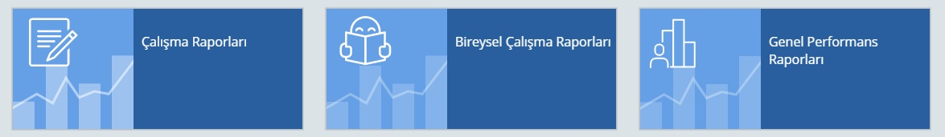

EBA’nın Yenilenmesiyle Gelen Özellikler…
Çalışmalar ve Raporlar
EBA’da yer alan çalışmalar ve raporlar bölümlerinden öğrencilere gönderdiğiniz çalışmaların bireysel veya sınıf düzeyince raporlarını görebilir burada edindiğiniz bilgiler ışığında öğrenci ve sınıf bazlı çıkarımlarda bulunarak öğrencilerinize geri dönüt verebilirsiniz.
EBA’da yer alan Gruplar bölümünden dersine girdiğiniz sınıfları ekleyebilir, eklediğiniz farklı sınıflardan çalışma veya ETÜT grupları kurabilirsiniz. Sınıf veya grup eklemeleri yapmadan öğrencilerinize çalışma gönderemezsiniz.

Slide 21
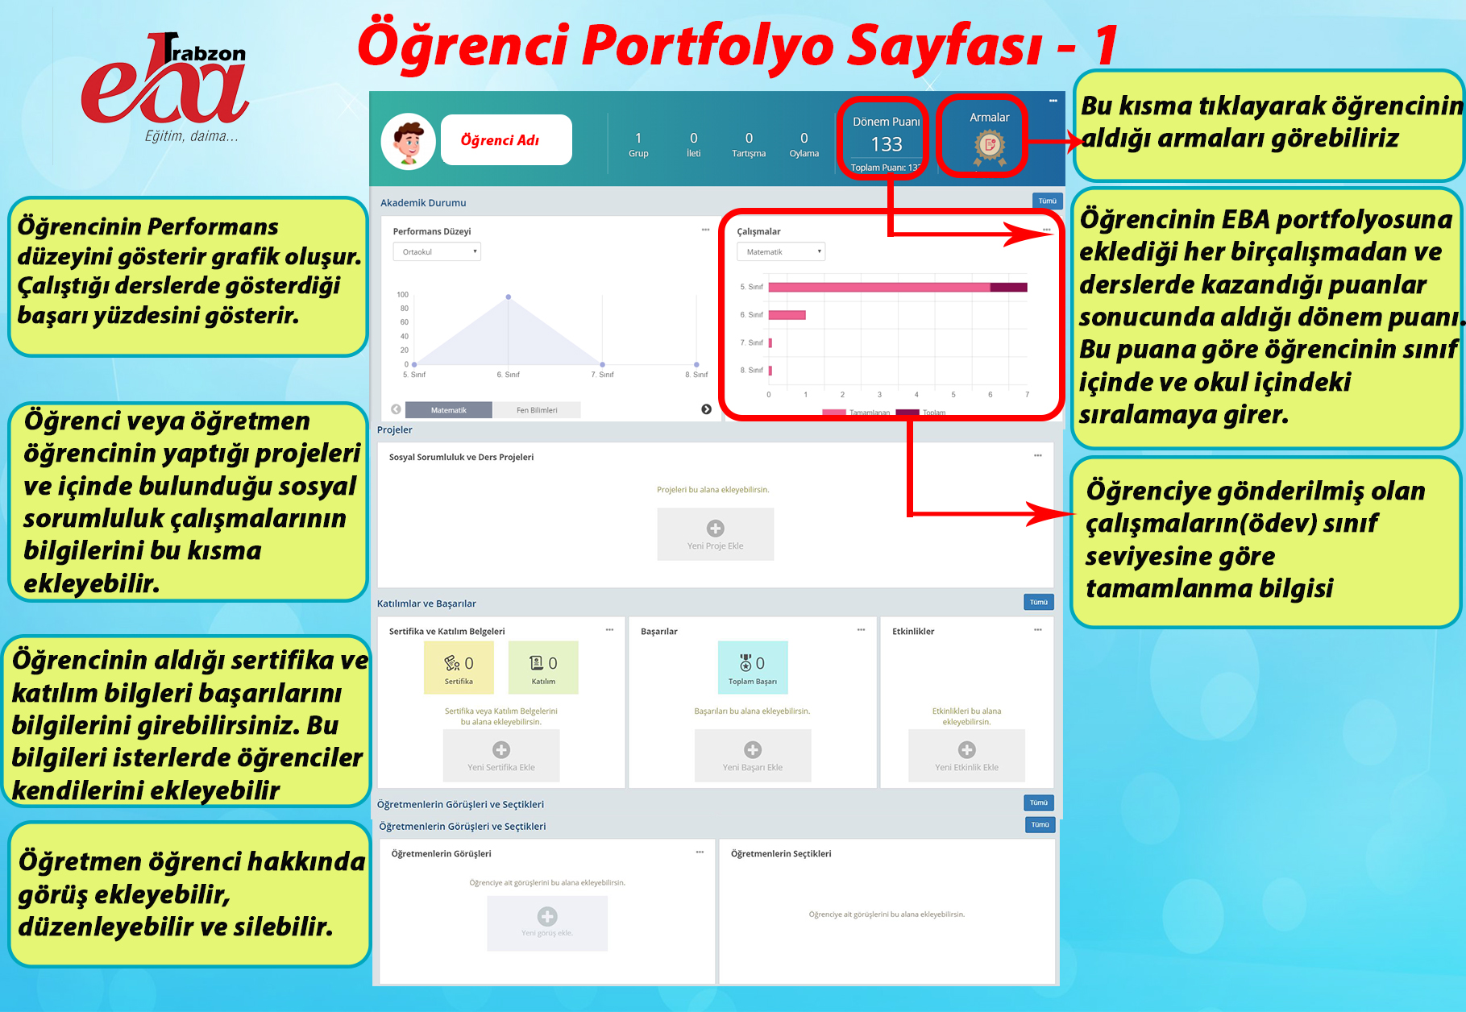
EBA’nın Yenilenmesiyle Gelen Özellikler…
Portfolyolar
Yeni EBA’nın en fazla üzerinde durulması gereken özelliklerinden bir tanesi de öğrenci portfolyo sayfaları. Yandaki görselde de görüldüğü gibi öğrencinin kişisel çalışma raporlarını, katıldığı etkinlikleri, sertifikalarını bu alandan takip edebilir, genel bir performans analizi yapabilirsiniz.
Yine bu alandan öğretmenler öğrencileri hakkında görüşlerini de ekleyebilirler.

Slide 22
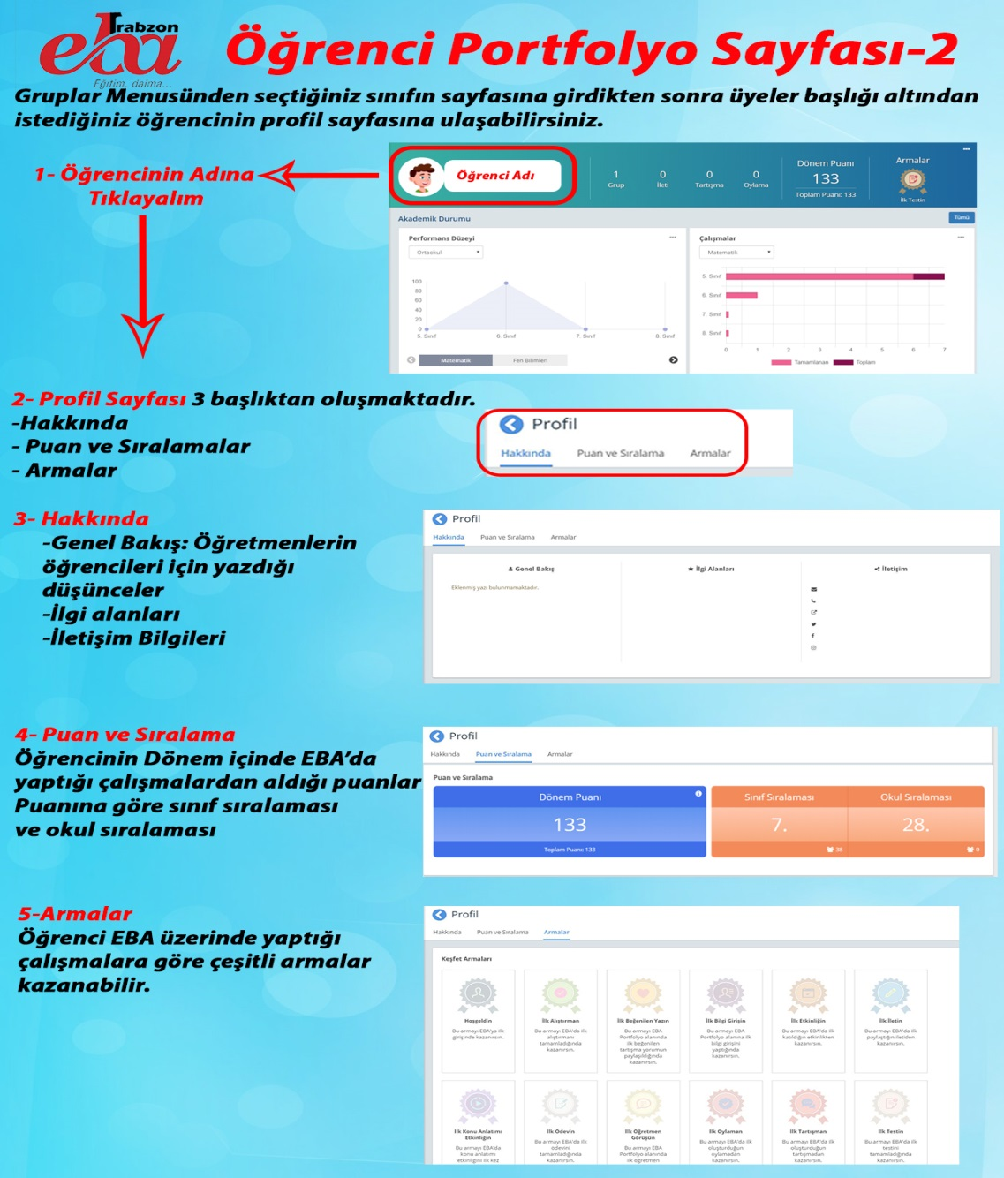
EBA’nın Yenilenmesiyle Gelen Özellikler…
Portfolyolar
Öğrenci portfolyo bilgilerine ulaşabileceğimiz bir başka alan da Gruplar menüsü.
Bu alandan da öğrenci profil sayfasına, öğretmenlerin öğrenci hakkında yazdıkları görüş yazılarına, puan ve sıralama bilgilerine ve kazandığı armalara ulaşabiliriz.
Öğretmen ve öğrencilerin EBA kullanımını artırmak amacıyla Puan Toplama Sistemi ve motive edici bir deneyim yaşatmak amacıyla Arma Sistemi oluşturuldu.

Slide 23
EBA’nın Yenilenmesiyle Gelen Özellikler…
Kişiye Özel EBA
Öğrencilerin öğretmenleri tarafından gönderilen çalışmalar için çözümleri, sistem tarafından detaylı olarak analiz edilecek ve her öğrencinin eksiklikleri ayrı ayrı tespit edilecek. Sistem bu eksiklikleri dikkate alarak öğrenciye özel içerikleri belirleyecek ve öğretmenlerin onay vermesi durumunda bunları öğrenciye önerecek.
Öğrenciler kendini tanıtma, katıldığı sosyal faaliyet belgelerini sunma ve akademik başarılarını sergileme imkânı bulacağı gelişmiş profil sayfaları kullanabilecek.

Slide 24
EBA’nın Yenilenmesiyle Gelen Özellikler…
Kişiye Özel EBA
11 ve 12. sınıf öğrencileri ve ortaöğretim kurumlarında görev yapan öğretmenlere yönelik geliştirilen özel bir akademik destek sistemi sayesinde öğrenciler, belirledikleri hedefe ulaşabilmek için özel çalışma programı oluşturulabilecek. Böylece öğrencilerimizin kendilerini başarıya götüren kişiselleştirilmiş bir yol haritasıyla çalışmasına imkân sağlanacak. Öğrencilerin performansları sistem tarafından sürekli izlenecek ve eksik oldukları konular anında tespit edilerek akıllı öneri sistemiyle öğrencilerimize özel eksik listeleri ve testler sunulacak.

Slide 25
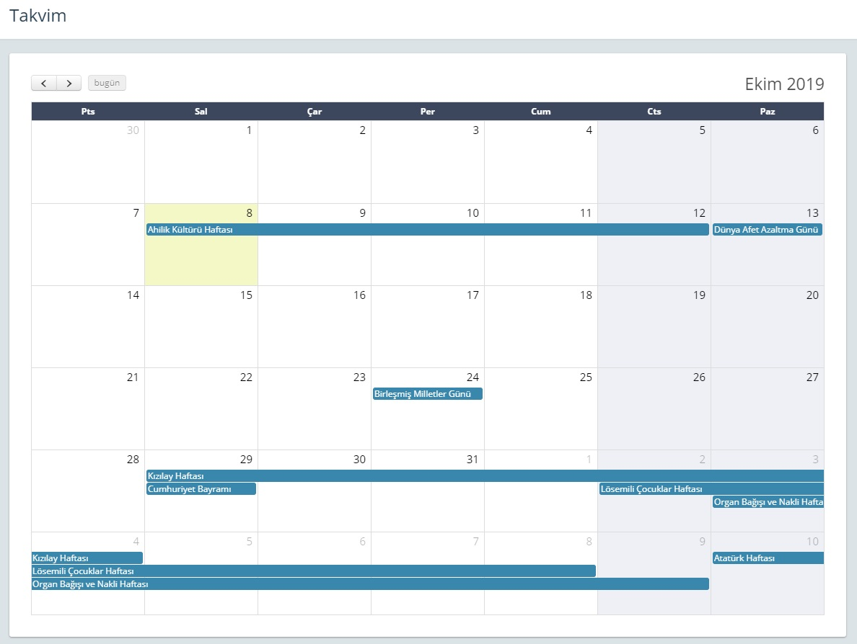
EBA’nın Yenilenmesiyle Gelen Özellikler…
Kişiye Özel Takvim
Kişiye Özel Takvim uygulaması ile e-okuldan alınan sınav tarihleri ve öğretmen tarafından gönderilmiş süreli çalışmalar öğrencinin sayfasında görüntülenebiliyor.
Yine bu takvimde belirli günler ve haftalar öğrenci ve öğretmenler tarafından takip edilebiliyor.

Slide 26
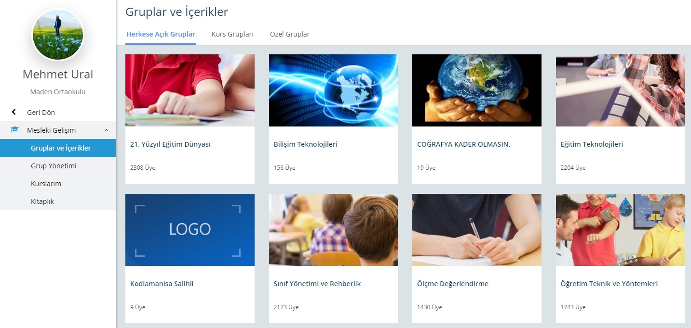
EBA’nın Yenilenmesiyle Gelen Özellikler…
Mesleki Gelişim Bölümü
Yeni EBA'da öğretmenler için, Öğretim Teknik ve Yöntemleri, Eğitim Teknolojileri ve Ölçme Değerlendirme gibi alanlarda kişisel ve mesleki gelişimlerine katkı sağlayacak içeriklerin bulunduğu ve senkron veya asenkron eğitimlerin verilebileceği Mesleki Gelişim Alanı sunuluyor.

Slide 27
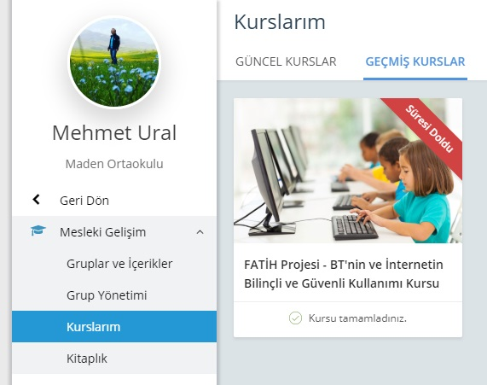
EBA’nın Yenilenmesiyle Gelen Özellikler…
Mesleki Gelişim Bölümü / Kurslarım
Mesleki Gelişim bölümünde yer alan Kurslarım alanından Milli Eğitim Bakanlığı tarafından açılan Merkezi Uzaktan Hizmetiçi Eğitim Faaliyetlerine ulaşabilirsiniz.
Başvuracağınız uzaktan eğitim faaliyetlerine onayda belirtilen tarihler arasında «Güncel Kurslar» alanından ulaşabilir ve eğitiminizi tamamlayabilirsiniz. «Geçmiş Kurslarım» bölümünden ise bu kurslara daha sonradan istediğiniz zaman erişebilirsiniz.

Slide 28
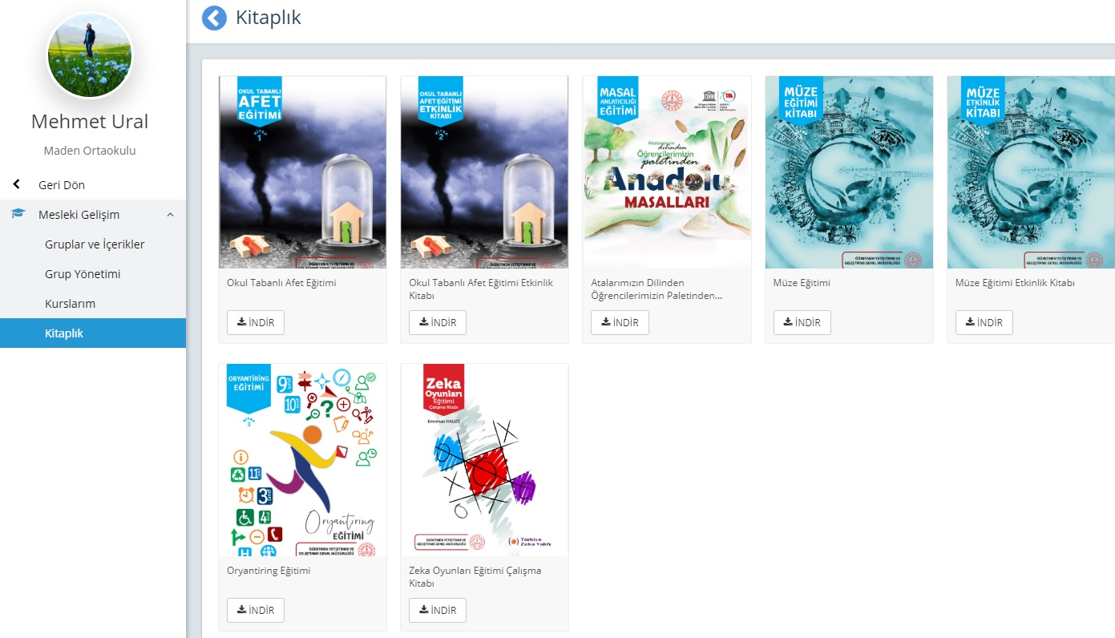
EBA’nın Yenilenmesiyle Gelen Özellikler…
Mesleki Gelişim Bölümü / Kitaplık
Kitaplık bölümünde ise MEB tarafından gerçekleştirilen hizmetiçi eğitimlerin uygulama kitapları mevcuttur.

Slide 29
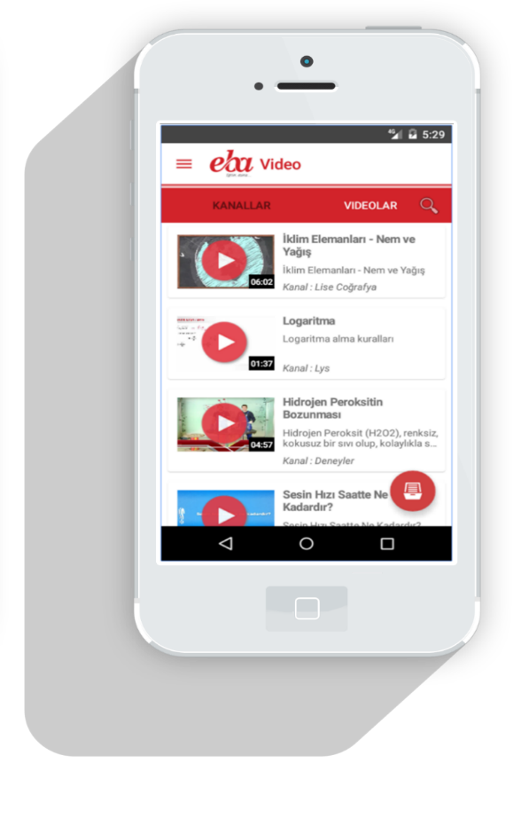


EBA’nın Yenilenmesiyle Gelen Özellikler…
EBA Mobil Uygulamaları
Her tür sınıf seviyesine uygun, güvenilir e-içeriklere sahip sosyal bir platform olan EBA, mobil uygulama özelliği ile android ve iOS platformunda yer almaktadır.
Mobil cihazına EBA uygulaması indirilerek platformdaki haber, video, ses, görsel, doküman, kitap ve dergi içeriklerine ulaşılabilir ve bu içerikler mobil cihazında istendiği zaman kullanılabilir.
Ayrıca EBA hesabına giriş yapılarak EBA Ders portalinden de yararlanabilmek mümkün.

Slide 30

DİNLEDİĞİNİZ İÇİN TEŞEKKÜRLER
Trabzon İl Milli Eğitim Müdürlüğü Fatih Projesi Ekibi

